Slide 1

请同学们回忆一下，以前我们学过哪些关于柳树的古诗？
你们对柳树又有哪些了解呢？说说自己的看法吧！

Slide 2
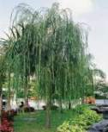

柳树小档案
学名：Salix babylonica
别名：水柳、垂杨柳、清明柳
科名：杨柳科
原产地：中国大陆南方
有无毒性：有

Slide 3
苏教版 六年级 语文 上册 第五组
青海高原一株柳

Slide 4

我能行
zhù
yì
nüè
cuī
铸
抑
虐
摧
铸造
压抑
虐待
摧残
Notes:
用鼠标点击生字，依次出现该字的拼音和组词。

Slide 5
我能行
sònɡ
zhuó
yuàn
rèn
诵
卓
怨
韧
背诵
卓越
抱怨
坚韧
Notes:
用鼠标点击生字，依次出现该字的拼音和组词。

Slide 6
这株柳树长在哪里？青海高原跟我们这里一样吗？请大家自由读课文的第3自然段，想一想，青海高原跟我们这里有什么不同？
在青海高原，每走一处，面对广袤无垠、青草覆盖的原野，寸草不生、青石嶙峋的山峰，深邃的蓝天和凝滞的云团。心头便弥漫着古典边塞诗词的悲壮与苍凉。

Slide 7
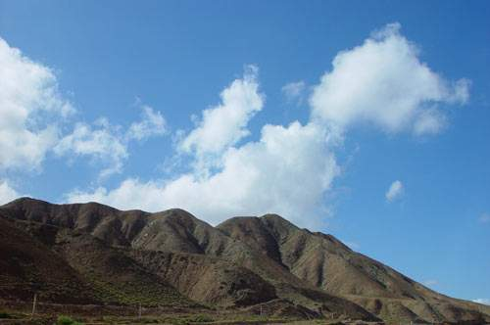
这就是青海高原，大家看图，看到了青海高原，你们想到了哪些边塞诗词？同桌讨论讨论。

Slide 8
在这样的环境中，作者看到了这株柳树，他觉得怎么样？画出文中相关的句子，读一读。
这是一株神奇的柳树，神奇到令我望而生畏的柳树，它伫立在青海高原上。
望而生畏：看见了就害怕。

Slide 9
为什么说是唯一的一株柳树呢？还有没有其它的树呢？为什么？那这株柳树是怎么长起来的？课文哪几个自然段写了这株柳树的生长过程？
默读6、7自然段，画出你认为写得最精彩的语句，等会儿小组内交流。

Slide 10

学生反馈
（1）“干旱和寒冷绝不宽容任何一条绿色的生命活到一岁。”
是啊，环境是多么恶劣，青海高原是青藏高原的一部分，被称为世界屋脊，它平均海拔三千米以上，在青海高原，有的地方夏秋两季连续干旱，一滴雨也不下，年平均气温很低，最冷的时候达到零下二十多度。在这样的环境中，这株柳树竟然活了下来，真是一个奇迹！

Slide 11
学生反馈
（2）它无疑经受过一次又一次摧毁，却能够一回又一回起死回生。
从“一次又一次，一回又一回”你体会到了什么？
让我们用赞美的语气再来读一读第五自然段。

Slide 12
自由读课文第八节，说说你是怎样理解“同是一株柳……相差何远”这句话的？
（1）平原和水边的柳树生活的道路和命运又是怎样？
（2）这株柳树的生活道路和命运又是怎样？

Slide 13
“命运给予它的几乎九十九……一片绿荫”这句话是写柳树的但又不仅仅在写柳树。你从中又得到什么启示？
我们在恶劣的环境中，不要被困难吓倒，要发扬抗争精神，坚强不屈。
同学们有感情地齐读这一节。

Slide 14

小练笔
填空：
①（ ）只有百分之一的希望，我们（ ）要付出百分之百的努力！
②（ ）扼住命运咽喉的人，（ ）能创造生命的奇迹！
③（ ）遇到怎样的困难，我们（ ）要勇敢面对，成为生活的强者！

Slide 15

课文总结
这篇课文的的题目是《青海高原一株柳》，作者借柳树来赞美有着这种精神的人，我相信学了这篇课文之后，同学们一定会在自己的心中种下这株柳树。

Slide 16

课外作业
（1）写一篇读后感。
（2）课外搜集有关柳树的资料，下节课来汇报。

Slide 17
再见!

